Slide 1
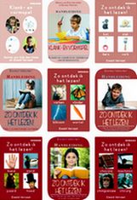
De psychologische ontwikkeling gevolgd Vloeiend van groep 2 naar groep 3
Dr. Ewald Vervaet

Slide 2
De psychologische ontwikkeling gevolgd Vloeiend van groep 2 naar groep 3
In deze lezing komen vier onderwerpen aan bod. In verkorte vorm:
1. Elk kind ontwikkelt zich in psychologisch opzicht. Tussen 3;0 en 8;6 beschikt het over vier opeenvolgende psychologische structuren, kortweg aangeduid als ‘fasen’.
(‘8;6’ staat voor ‘8 jaar en 6 maanden’ en dient heel globaal te worden begrepen)
2. Het ontwikkelingsvolgsysteem Klimroos voor de groepen 1-4 van de basisschool.
3. Hoe kan de overgang van groep 2 naar groep 3 zo vloeiend mogelijk verlopen?
4. Hoe organiseer je als school ontwikkelingvolgend onderwijs, bijvoorbeeld voor lezen?

Slide 3
De psychologische ontwikkeling gevolgd Vloeiend van groep 2 naar groep 3
1. In de volgende dia’s worden drie ontwikkelingen tussen 3;0 en 8;6 geschetst: De ontwikkeling van het begrip ‘horizontaal’, in de flessenproef.
Elk kind krijgt dezelfde opdracht: ‘Teken hier (vel) wat je daar (flesjes) ziet’.
De ontwikkeling van het schrijven, in de schrijfproef.
Elk kind krijgt dezelfde opdracht: ‘Schrijf je naam en andere namen en woorden’.
De ontwikkeling van het lezen, in de leesproef.
Elk kind probeert nieuwe woorden die met zijn letters zijn gevormd, te lezen.

Slide 4
Flessenproef; begrip van ‘horizontaal’

Slide 5
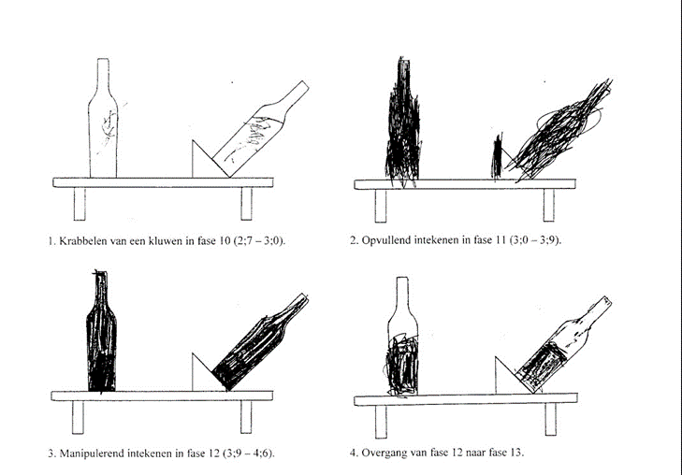
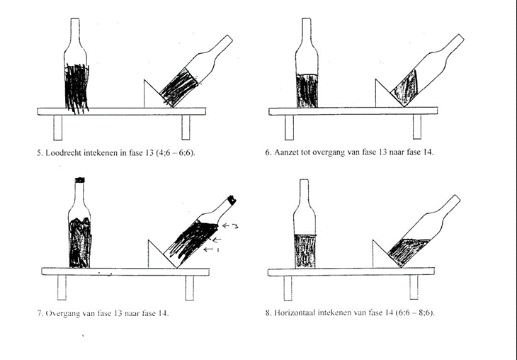
Flessenproef; begrip van ‘horizontaal’
De feiten
De jonge peuter (fase 11; gemiddeld 3;0-3;9): slordig opvullend intekenen
De oudere peuter (fase 12; gemiddeld 3;9-4;6): manipulerend opvullend intekenen
De kleuter (fase 13; gemiddeld 4;6-6;6): loodrecht intekenen
Het jonge schoolkind (fase 14; gemiddeld 6;6-8;6): horizontaal intekenen

Slide 6
Flessenproef; begrip van ‘horizontaal’
De verklaring
Slordig opvullend intekenen (fase 11): eenzijdige, concreet-feitelijke verbanden
Manipulerend opvullend intekenen (fase 12): tweezijdige, concreet-feitelijke verbanden
Loodrecht intekenen (fase 13): eenzijdige, abstract-logische verbanden
Horizontaal intekenen (fase 14): tweezijdige, abstract-logische verbanden

Slide 7
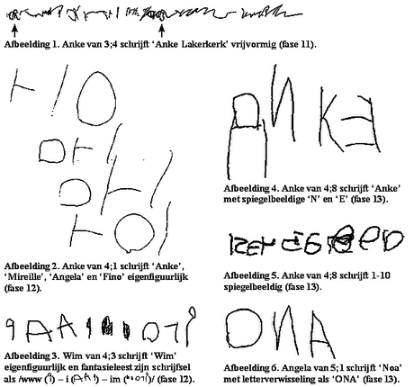
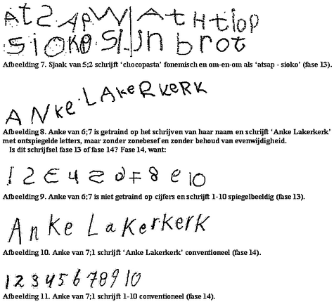
Schrijfproef
Vrijvormig schrijven (fase 11): eenzijdige, concreet-feitelijke verbanden
Eigenfiguurlijk schrijven (fase 12): tweezijdige, concreet-feitelijke verbanden
Spiegelbeeldig schrijven (fase 13): eenzijdige, abstract-logische verbanden
Conventioneel schrijven (fase 14): tweezijdige, abstract-logische verbanden

Slide 8
Leesproef
Ilse schrijft ‘ilse’, ‘mamma’ en ‘pappa’ als ILSE, MAMA en PAPA. Kan ze leren lezen?
U maakt met haar letters nieuwe klankzuivere woorden zoals
LIP, SAP en SLIM.
Wanneer Ilse LIP als ‘L, i, p’ leest, duidt dat op fase 13 en
als ‘L, i, p; lip’ op fase 14.
Leren lezen gaat namelijk als volgt – in vijf (!) stappen:
L → /l/; I → /i/; /i/  /li/; P → /p/; /p/  /lip/.
Vanwege het terugkoppelen in , naast het voorwaartsgaan in →, is tweezijdigheid een voorwaarde.
Daar is in fase 14 aan voldaan en in fase 13 niet.
Notes:
8

Slide 9
‘Kleuter’ en ‘jong schoolkind’
1. ‘Kleuter’ als ‘kind in groep 1 of 2’.
‘Jong schoolkind’ als ‘kind in groep 3 of 4’.
2. ‘Kleuter’ als ‘kind tussen 4;6 en 6;6 (of 5;0 en 7;0)’.
‘Jong schoolkind’ als ‘kind tussen 6;6 en 8;6 (of 7;0 en 9;0)’.
3. ‘Kleuter’ als ‘kind dat op een bepaald ontwikkelingsdomein met eenzijdige abstract-logische verbanden functioneert’.
‘Jong schoolkind’ als ‘kind dat op een bepaald ontwikkelings-domein met tweezijdige abstract-logische verbanden functioneert’.
We gebruiken de woorden ‘kleuter’ (fase 13) en ‘jong schoolkind’ (fase 14) nu steeds in betekenis 3.
Vóór ‘kleuter’: ‘oudere peuter’ (fase 12; gemiddeld 3;9-4;6) en
‘jongere peuter’ (fase 11; gemiddeld 3;0-3;9).
Notes:
9

Slide 10
De psychologische ontwikkeling gevolgd Vloeiend van groep 2 naar groep 3
2. De volgende dia’s schetsen het eerste deel van Klimroos.
Het eerste deel bestaat uit proeven voor het volgen van de ontwikkeling van de kernvakken.

Slide 11
Het ontwikkelings- volgsysteem Klimroos
Sedert 22 februari 2022 is er een leerlingvolgsysteem dat volledig op de psychologische ontwikkeling is gebaseerd:
Klimroos is het enige van de 32 LVS’en voor de groepen 1-2, dat op die ontwikkeling is gebaseerd.
Daarom is het ook een ontwikkelingsvolgsysteem.

Slide 12
Het ontwikkelings- volgsysteem Klimroos
Klimroos telt twee delen.
De proeven van deel 1 gaan over de kernvakken:
* De woordlengteproef en de zelfportretproef; samen de
klank- en vormrijpheidstoets
* De schrijfproef en de leesproef; samen de
leesrijpheidstoets
* De dictee- of bijschriftproef: de schrijfrijpheidstoets
* De telproef, de getalsbegripproef en de somproef;
de twee laatste vormen samen de rekenrijpheidstoets

Slide 13
De psychologische ontwikkeling gevolgd Vloeiend van groep 2 naar groep 3
3. De volgende dia’s schetsen het tweede deel van Klimroos.
Het tweede deel bestaat uit proeven om de overgang van groep 2 naar groep 3 optimaal vloeiend te laten verlopen.

Slide 14
De overgang van groep 2 naar groep 3
Deel 2 van Klimroos gaat over de overgang van groep 2 naar groep 3.
Met proeven kan die optimaal vloeiend verlopen.
Voor die overgang zijn vier factoren van belang:
* leesrijp of niet?
* rekenrijp of niet?
* in emotioneel opzicht tot aan groep 3 of niet?
* in sociaal opzicht toe aan groep 3 of niet?
Schrijfrijpheid wordt hier niet in betrokken: a. Een kind is ongeveer 1 jaar later schrijfrijp dan leesrijp. b. Een leesrijp, niet-schrijfrijp kind heeft een schrijfwijze: de tekenende van fase 13.

Slide 15
De overgang van groep 2 naar groep 3
Factor 1, leesrijpheid, stelt u vast met de leesrijpheidstoets;
deze bestaat uit de schrijfproef en de leesproef.
Factor 2, rekenrijpheid, stelt u vast met de rekenrijpheidstoets;
deze bestaat uit de getalbegripproef en de somproef.
Factor 3, de emotionele rijpheid voor groep 3, stelt u vast met de verschilproef en/of de zelfkennisproef.
Factor 4, de sociale rijpheid voor groep 3, stelt u vast met de boter-kaas-en-eieren-proef en/of de hinkelspelproef.

Slide 16
De overgang van groep 2 naar groep 3
De proeven van de vorige dia geven samen met uw vrije waarnemingen doorgaans een goed beeld over de mate waarin een groep-2-kind toe is aan groep 3.
Voor wie een nog beter beeld en/of meer zekerheid wil krijgen, zijn er nog zes andere proeven:
* links-rechts-proeven (ook in verband met spiegelen)
* de flessenproef en de bergproef (‘verticaal’)
* de verzamelingenproef en de reeksproef (logisch denken)
* de klokproef

Slide 17
De overgang van groep 2 naar groep 3
Op grond waarvan beslis je of een kind toe is aan groep 3?
De basisregel is: of een kind naar groep 3 gaat of niet, wordt bepaald door de emotionele plus sociale factor.
Immers, samen bepalen die twee factoren of een kind toe is aan
* het zelfstandige functioneren (het emotionele)
* in een groep en zijn regels (het sociale).
Zie verder na onderwerp 4.

Slide 18
De psychologische ontwikkeling gevolgd Vloeiend van groep 2 naar groep 3
4. De volgende dia’s laten voor een school van ongeveer 200 leerlingen en acht leerkrachten zien hoe ontwikkelingvolgend onderwijs georganiseerd kan worden.
Dit gebeurt voor het leesonderwijs aan de hand van Ontdekkend Leren Lezen.
In 2022 is Ontdekkend Leren Lezen de enige leeslijn op basis van de psychologische ontwikkeling van het lezen.
Om de organisatie van ontwikkelingvolgend leesonderwijs goed te kunnen plaatsen, schetsen we eerst Ontdekkend Leren Lezen:
* Voor de kleuter, die immers niet leesrijp is, is er Klank- en vormspel.
* Voor het leesrijpe kind is er Zo ontdek ik het lezen! dat uit drie delen bestaat.

Slide 19
Schets van Zo ontdek ik het lezen!
In deel 1 van komen alle letters klankzuiver aan bod.
De letter ‘e’ bijvoorbeeld klinkt er altijd als /e/ (als in ‘remweg’).
De klank /ee/ (als in ‘leenheer’) komt er slechts als ‘ee’ in voor.
In deel 2 komen uitzonderingen op deel 1 en complicaties aan bod,
zoals de stomme ‘e’, ‘oe’, ‘ng’, ‘aai’, ‘ieuw’ en dergelijke,
maar ook weetwoorden als
/ei/: ‘klein’ en ‘eisen’, maar ‘fijn’ en ‘bijl’;
/ou/: ‘kous’ en ‘ouder’, maar ‘saus’ en ‘kauwen’.
Deel 3 draait om de vijf regelgeleide spellingkwesties:
1 /hant/-‘hand’, /rip/-‘rib’;
2 /bootun/-‘boten’, /botun/-‘botten’;
3 /ik landu/-‘ik landde’, /ik rustu/-‘ik rustte’;
4 /jei vint/- ‘jij vindt’; /vint jei/-‘vind jij’;
5 /wei landun (toen)/-‘wij landden’, /wei rustun (toen)/-‘wij rustten’.
Notes:
19

Slide 20
Ontwikkelingvolgend leesonderwijs (ter inspiratie)
Ontwikkelingvolgend onderwijs is op psychologische leeftijd gebaseerd en doorbreekt tijdelijk de groepsstructuur van een school, die immers goeddeels op kalenderleeftijd rust.
In een basisschool met acht groepen en één leerkracht per groep kan ontwikkelingvolgend leesonderwijs er als volgt uitzien – met vijf nivogroepen en acht leerkrachten.
Om de vier maanden (bijvoorbeeld rond 1 september, rond 1 januari en rond 1 mei) wordt nagegaan welke kinderen leesrijp zijn (leesrijpheidstoets) en welke klank- en vormrijp.
Na 9u15 heeft elke leerkracht een groep.
Tussen 8u30 en 9u15: de leesrijpe kinderen (‘fase 14’) krijgen in de nivogroepen C, D en E leesles; de peuters (‘fasen 11 en 12’) en kleuters (‘fase 13’) spelen vrij, breiden hun woordenschat uit en doen pre-lees-spelen in de nivogroepen A en B. Dus:
A. Peuters: vrij spel, voorlezen, vertellen en zingen bij juf M; wie wil doet versjes,
geluidsspelletjes, kleurplaten, praatplaten, scheurspelletjes en dergelijke.
B. Kleuters: vrij spel, voorlezen, vertellen en zingen bij juf N; per week één hoofdstuk
uit Klank- en vormspel.
C. Jonge schoolkinderen, 1: Zo ontdek ik het lezen!, deel 1 bij juf O (vier maanden).
D. Jonge schoolkinderen, 2: Zo ontdek ik het lezen!, deel 2 bij meester P (vier maanden).
E. Oudere schoolkinderen: stillezen, hoorspellezen, voorleeslezen, studerend lezen en
dergelijke, bij meester Q, juf R en juf S.
Bij juf T doet nivogroep E geregeld een hoofdstuk uit Zo ontdek ik het lezen!, deel 3.
Notes:
20

Slide 21
De overgang van groep 2 naar groep 3
Op grond waarvan beslis je of een kind toe is aan groep 3?
De basisregel is: of een kind naar groep 3 gaat of niet, wordt bepaald door de emotionele plus sociale factor.
Een kind dat in emotioneel en sociaal opzicht toe is aan groep 3 maar niet leesrijp is, gaat tussen 8u30 en 9u15 naar nivogroep B. Een kind dat in emotioneel en/of sociaal opzicht niet toe is aan groep 3 maar leesrijp is, gaat dan naar nivogroep C.

Slide 22
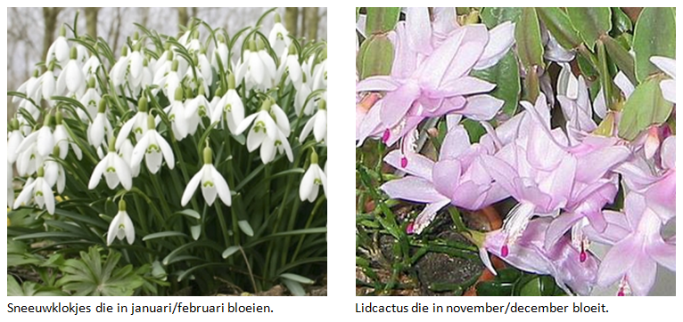
Ontwikkelingvolgend onderwijs voor elk kind
Precies zoals het sneeuwklokje in januari/februari bloeit en de lidcactus in november/december, zo laat ontwikkelingvolgend onderwijs elk kind bloeien als het ergens aan toe is: de kleuter doet klank- en vormspelen; het jonge schoolkind leert ontdekkend lezen; het spellingrijpe kind leert de regelgeleide spellingkwesties (‘hand’/‘rib’, ‘jij vindt’ en dergelijke).
Notes:
22

